Slide 1
Audit Carrefour Express
Magasin:
Route Menzel Chaker- Sfax
Le 16 Septembre 2020
M Dhia MECHLAOUI

Slide 2
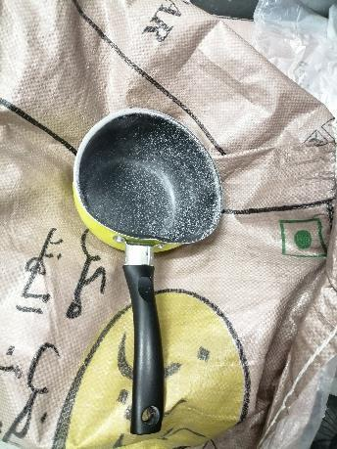
Casserole utilisée pour le remplissage de sucre déformée.

Slide 3
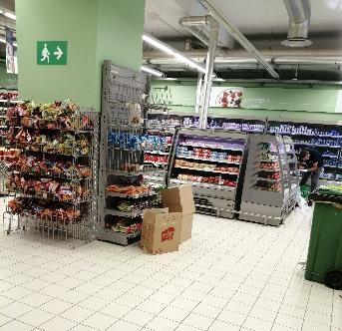
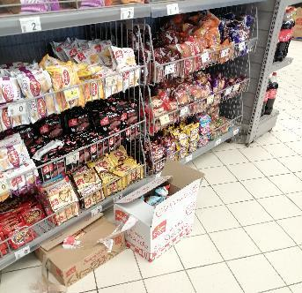
PGC: entreposage des cartons directement au sol.

Slide 4
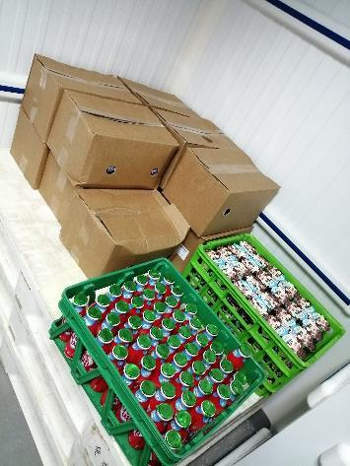
PLS: les cartons des produits pour animaux et les caisses de yaourts n’étaient pas séparées.

Slide 5
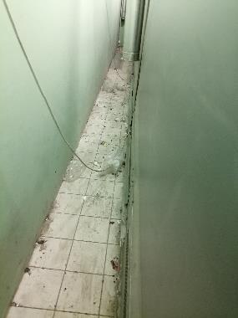
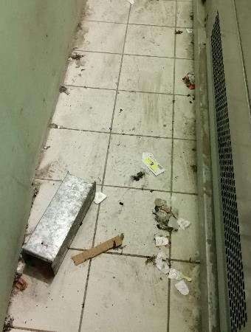
PLS: manque de propreté derrière les meubles froids d’exposition.

Slide 6
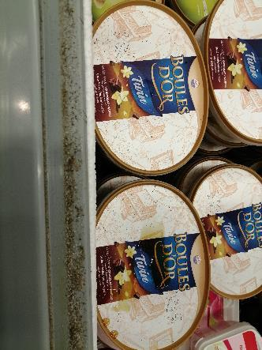
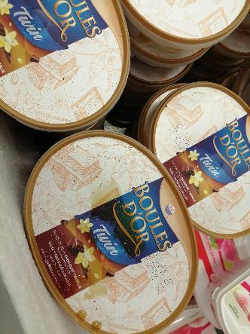
PLS surgelé: meuble négatif souillé

Slide 7
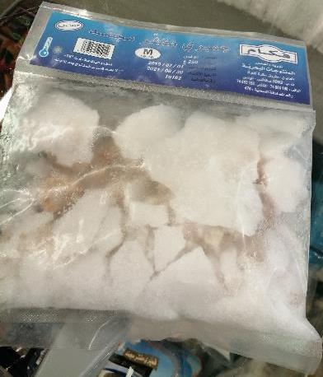
PLS surgelé: signe de rupture de la chaine du froid pour certains paquets de crevettes décortiquées (FAKAM).

Slide 8
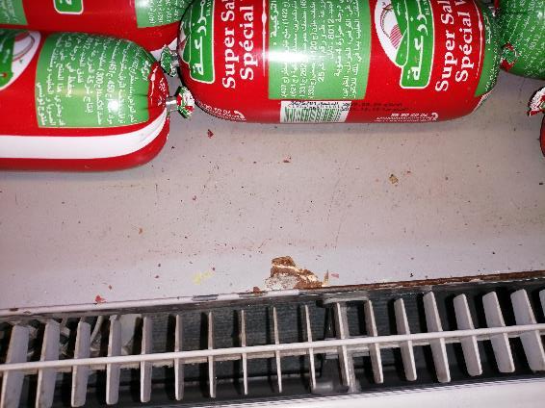
PLS: revêtement décollé et rouillé
Manque de propreté.

Slide 9
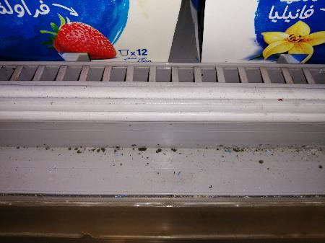
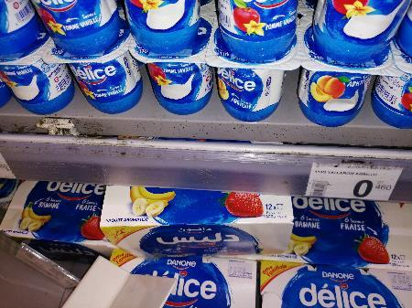
PLS: développement de moisissure sur le meuble d’exposition, propreté insatisfaisante.

Slide 10
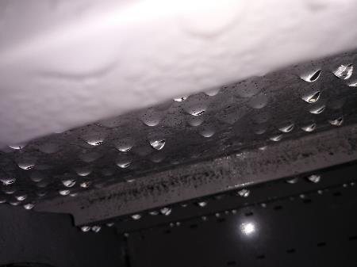
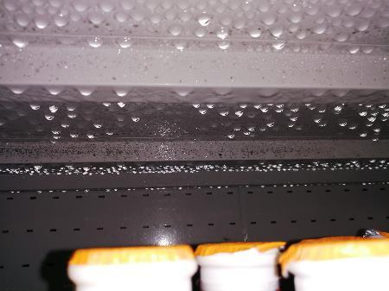
PLS: présence de gouttelettes d’eau au niveau des surfaces des meubles de yaourts.

